Slide 2
Engenharia de Software
Web Development with JS
Prof. Lucas Sousa

Slide 3
Arrays

Slide 4
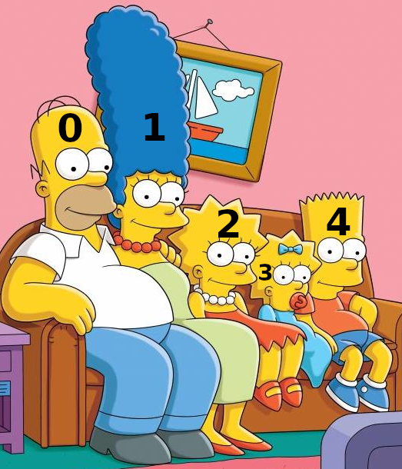
O que é um Array
Um Array é um tipo de dado que serve para armazenar valores sequencialmente em forma de lista.
Pode ser uma coleção de números, strings, booleanos, objetos ou até mesmo uma lista de listas.

Slide 5
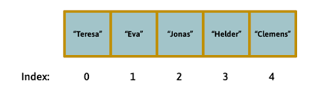
O que é um Array
Os valores do array podem ser distintos, e é possível acrescentar ou excluir elementos a qualquer momento.
Os elementos do array têm um índice (index), que vai de 0 (o primeiro elemento do array) até o último elemento.

Slide 6
Declaração do Array
// Declaração de array vazio const arrayA = []; // Declaração de array com números const arrayB = [1, 2]; // Declaração de array com strings const arrayC = ["C1", "C2", "C3"]; // Declaração de array com booleanos const arrayD = [true, false, true, false]; // Declaração de array misto const arrayE = [1, false, "C4"];
Para declarar uma variável e atribuir um array, utilizamos os colchetes ([ ]) e dentro deles definimos todos os valores separados por vírgula.
Os arrays do JavaScript começam sempre na posição 0. Um array que tenha, por exemplo, 10 elementos, terá posições de 0 a 9.

Slide 7
Acesso ao Array
Cada elemento dentro do array têm um índice que determina sua posição.
Assim, é possível acessar os elementos através de sua posição:
const numeros = [1, 2, 3, 4, 5]; console.log(numeros[0]) // 1; console.log(numeros[3]) // 4; let resultado = numeros[1] + numeros[2] console.log(resultado) // 5;

Slide 8
Percorrer um Array
Dizemos que estamos percorrendo um array quando utilizamos um laço (loop ou ciclo) para acessar separadamente cada elemento.
Os arrays são objetos iteráveis no JavaScript, o que permite usar diferentes estruturas para iterar sobre eles.
const numeros = [1, 2, 3, 4, 5]; for (let index = 0; index < 5; index++) { console.log(numeros[index]); }

Slide 9
Array: Métodos e Propriedades

Slide 10
Length
Da mesma forma que em uma string, a propriedade length nos permite obter o comprimento de um array, ou seja, identificar quantos elementos ele tem.
É comum utilizá-la para definir o limite de uma iteração sobre um array, já que a propriedade length permite saber exatamente o comprimento e, portanto, a quantidade de elementos no array.
const meuArray = ["rosa", "verde", "azul"]; console.log(meuArray.length); //imprime 3 for (let i = 0; i < meuArray.length; i++) { console.log(meuArray[i]); }

Slide 11
Acrescentar elementos
Para adicionar um elemento a um array já existente, utilizamos o método push, que acrescenta elementos ao final do array. Se quisermos acrescentar no início do array, utilizamos o método unshift()
const meuArray = ["rosa", "verde", "azul"]; meuArray.push("amarelo"); console.log(meuArray.length); // imprime 4 console.log(meuArray); // imprime ["rosa","verde","azul","amarelo"] meuArray.unshift("vermelho"); console.log(meuArray.length); // imprime 5 console.log(meuArray); // imprime ["vermelho","rosa","verde","azul","amarelo"]

Slide 12
Eliminar elementos
De forma inversa, existem métodos para eliminar elementos do array.
Se quisermos eliminar o primeiro elemento do array, utilizamos o método shift(); e, se queremos eliminar o último elemento, utilizamos o método pop().
const nomes = ["Luis", "Ana", "Julia", "João"]; console.log(nomes); nomes.pop(); console.log(nomes); // ["Luis", "Ana", "Julia"] nomes.shift(); console.log(nomes); // ["Ana", "Julia"]

Slide 13
Splice
O método splice() permite eliminar um ou vários elementos de um array em qualquer posição.
Funciona com 2 parâmetros: o primeiro é o índice, que determina a posição em que o método será executado, e o segundo é a quantidade de elementos a serem eliminados a partir dessa posição.
const nomes = ["Rita", "Mara", "Luiz", "Ana", "Léo", "João", "Marco"]; nomes.splice(2, 4) console.log(nomes) // ["Rita", "Mara", "Marco"]

Slide 14
Join
Através do método join, podemos gerar uma string com todos os elementos do array, separados pelo valor que utilizarmos como parâmetro:
const nomes = ["Luis", "Ana", "Julia", "João"] console.log(nomes.join(",")) // Luis, Ana, Julia console.log(nomes.join("*")) // Luis*Ana*Julia

Slide 15
Concat
const caes = ["Pupy", "Ronnied"] const gatos = ["Mishi", "Garfieldd", "Zuri"] const animais = caes.concat(gatos) console.log(animais) // ["Pupy", "Ronnied", "Mishi", "Garfieldd", "Zuri"]
Através do método concat, podemos combinar dois Arrays em um único array resultante:

Slide 16
Slice
O método slice retorna uma parte do array para um novo array.
Funciona com 2 parâmetros: os índices inicial e final que determina a posição em que o método será executado (fim não incluído).
O array original não é modificado.
const nomes = ["Rita", "Pedro", "Miguel", "Ana", "Vanessa"]; const masculinos = nomes.slice(1, 3); // ["Pedro","Miguel"]

Slide 17
Includes
O método includes permite saber se um elemento utilizado como parâmetro existe ou não dentro de um array, retornando um valor booleano em caso afirmativo ou negativo
const nomes = ["Rita", "Pedro", "Miguel", "Ana", "Vanessa"]; console.log(nomes.includes("Rita")); // true console.log(nomes.includes("Miguel")); // true console.log(nomes.includes("Julieta")); // false

Slide 18
IndexOf
Similar ao anterior, o método indexOf() nos permite obter o índice de um elemento em um array.
Ele recebe por parâmetro o elemento que buscamos no array e, caso esse elemento exista, nos retorna seu índice.
Se o elemento não existir, nos retornará o valor: -1
const nomes = ["Rita", "Pedro", "Miguel", "Ana", "Vanessa"]; console.log(nomes.indexOf("Rita")); // 0 console.log(nomes.indexOf("Ana")); // 3 console.log(nomes.indexOf("Julieta")); // -1

Slide 19
Reverse
Como seu nome indica, o método reverse() inverte a ordem dos elementos dentro de um array.
const nomes = ["Rita", "Pedro", "Miguel", "Ana", "Vanessa"]; nomes.reverse(); console.log(nomes); // ["Vanessa", "Ana","Miguel", "Pedro","Rita"]

Slide 20
Reverse
Cuidado, pois o método reverse é destrutivo, ou seja, ele modifica o array original, da mesma forma que os métodos para acrescentar ou excluir elementos.

Slide 21
Métodos e propriedades mais comuns
lenght
push
shift
join
concat
slice
indexOf
includes
reverse
unshift
pop
splice
verificar o tamanho
adicionar
excluir
juntar
combinar
cortar
obter índice
verificar existência
inverter a ordem

Slide 22

Exemplo ao vivo
//Declaração de array e variável para determinar quantidade const listaNomes = []; let quantidade = 5; //Uso de do...while para carregar nomes no array por prompt() do { let entrada = prompt("Inserir nome"); listaNomes.push(entrada.toUpperCase()); console.log(listaNomes.length); } while (listaNomes.length != quantidade) //Concatenação com um novo array de dois elementos const novaLista = listaNomes.concat(["ANA", "EMA"]); //Saída com salto de linha após cada item usando join console.log(novaLista.join("\n"));
Eliminar qualquer elemento

Slide 23
Exemplo ao vivo
const nomes = ['Rita', 'Pedro', 'Miguel', 'Ana', 'Vanessa'] console.log(nomes) // Recebo como parâmetro o elemento a ser eliminado const eliminar = (nome) => { // Busco seu índice no array let index = nomes.indexOf(nome) // Se ele existir, ou seja, for diferente de -1, será eliminado com splice if (index != -1) { nomes.splice(index, 1) console.log(nomes) } else { console.log("O nome " + nome + " não foi encontrado!") } } let nomeEliminar = prompt("Qual nome deseja eliminar?") eliminar(nomeEliminar);
Carregar Array com entradas do prompt

Slide 24

ATIVIDADE EM SALA
Bora praticar!
Descrição
Crie um array de cores e peça para o usuário preencher com 5 cores diferentes.
Usando o console.log, exiba o array completo e seu tamanho.
Das cores inseridas, peça ao usuário para eliminar uma delas.
Para cada cor presente no array, exiba a frase “Na posição {i} temos a cor {cor}”
Peça para o usuário inserir uma nova cor e verifique se a cor já existe no array, caso ela já exista, não faça nada. Caso ainda não exista, insira na primeira posição.

Slide 25
Array de Objetos
Os array podem ser usados para armazenar objetos personalizados. Podemos atribuir objetos literais ou previamente instanciados na declaração do array e acrescentar novos objetos usando o método push.
const objeto1 = { id: 1, produto: "Arroz" }; const array = [objeto1, { id: 2, produto: "Macarrão" }]; array.push({ id: 3, produto: "Pão" }); console.log(array);

Slide 26
Arrays + Objetos
A combinação de arrays com objetos gera estruturas de dados complexas.
Os métodos de arrays e as ferramentas para percorrê-los nos permitem acessar e manipular todos esses dados de forma precisa e ordenada!

Slide 27
For…Of
A sentença for...of é um iterador que percorre o array do início ao fim, e, em cada iteração, acessa o elemento em questão através da referência que declaramos.
Para cada iteração, é executado o bloco de código que definimos entre chaves.
const produtos = [ { id: 1, nome: "Arroz" }, { id: 2, nome: "Macarrão" }, { id: 3, nome: "Pão" } ]; for (const produto of produtos) { console.log(produto.id, produto.nome); }

Slide 28
Exemplo: Objetos, Produtos e Arrays
class Produto { constructor(nome, preco) { this.nome = nome.toUpperCase(); this.preco = parseFloat(preco); this.vendido = false; } somaICMS() { this.preco = this.preco * 1.21; } } //Declaramos um array de produtos para armazenar objetos const produtos = []; produtos.push(new Produto("arroz", "125")); produtos.push(new Produto("macarrão", "70")); produtos.push(new Produto("pão", "50")); //Iteramos o array com for...of para modificar todos for (const produto of produtos) produto.somaICMS(); console.log(produtos);

Slide 29
Desenvolvendo um sistema
Atividade extra para praticar em casa

Slide 30
ATIVIDADE EXTRA
Desenvolvendo um sistema
Desenvolva um sistema que:
Receba nomes pelo prompt e insira todos em um array até que o usuário digite “fim”.
Ao finalizar, percorra o array usando o “for”e exiba todos os nomes no console.
Não insira a palavra “fim” no array.

Slide 31
Referências:
O objeto global String | Developer Mozilla
JavaScript Arrays | Devmedia

Slide 32
Copyright © 2025 Prof. Lucas Sousa

